Slide 1
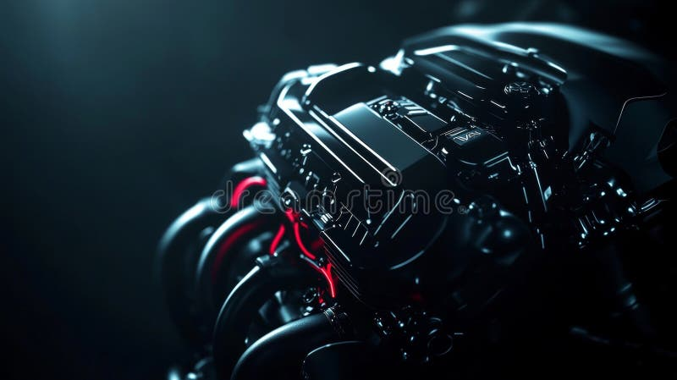

AUTODIAGNOSIS-AI
Sistema inteligente de detección de fallas automotrices
por análisis de sonido con redes neuronales
ESCUCHA · ANALIZA · DETECTA

Slide 2
EN-RUUMBIZA
EL PROBLEMA
Herramientas Costosas
El diagnóstico tradicional requiere scanners OBD-II y conocimiento técnico especializado, inaccesibles para la mayoría.
$75B
mercado global de reparación automotriz
Detección Tardía
Gran parte de estos costos provienen de reparaciones que se podrían haber evitado con una detección temprana de fallas.
Necesitamos una solución accesible y preventiva.
Los conductores no detectan fallas a tiempo, causando daños mayores y reparaciones costosas que se podrían evitar.
Sin Solución Accesible
Falta una alternativa de software accesible para detectar problemas del motor de forma temprana.
02

Slide 3
EN-RUUMBIZA
NUESTRA SOLUCIÓN
Red Neuronal CNN
Tiempo Real vía WebSocket
Interfaz Intuitiva
Clasifica 9 tipos de sonidos automotrices con alta precisión mediante espectrogramas y deep learning.
Sistema distribuido: una computadora procesa el audio y envía predicciones a la interfaz en tiempo real.
Dashboard con probabilidades en tiempo real. Alertas visuales cuando se detecta una falla.
FLUJO DEL SISTEMA
1. Captura de audio del motor
2. CNN clasifica el sonido
3. WebSocket transmite
4. Alerta con probabilidades
03

Slide 4
EN-RUUMBIZA
DATASET & CLASIFICACIÓN
9 clases de sonidos automotrices: 5 fallas + 4 estados normales
bad_ignition
dead_battery
low_oil
Falla en el sistema de encendido
Batería descargada
Nivel de aceite bajo
normal_brakes
normal_engine_idle
normal_engine_startup
Frenos normales
Motor en ralentí normal
Arranque normal del motor
power_steering
serpentine_belt
worn_out_brakes
Problema en dirección asistida
Falla en la banda serpentina
Frenos desgastados
Estado normal
Falla detectada
Señales procesadas con extracción de características espectrales (MFCC, espectrogramas) para alimentar la red neuronal.
04

Slide 5
DEMO
05

Slide 6

05

Slide 7
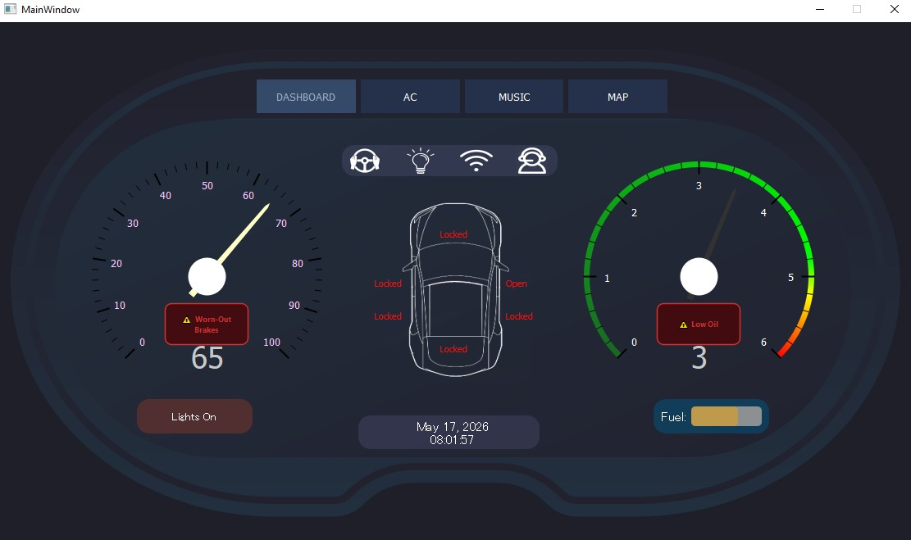
EN-RUUMBIZA
ESCALABILIDAD
05

Slide 8
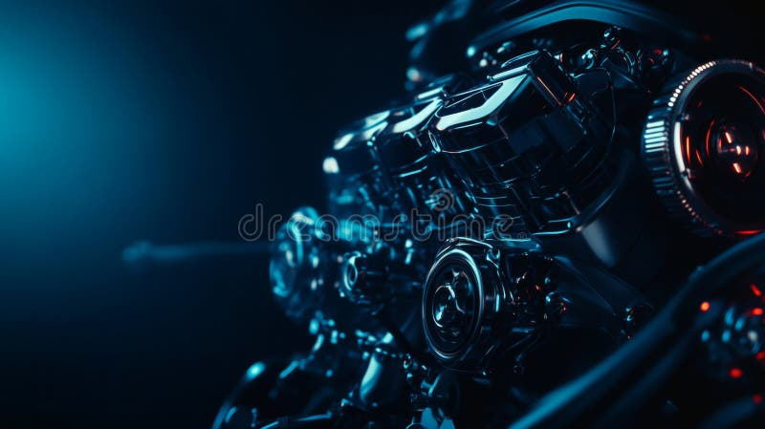
AUTODIAGNOSIS AI
GRACIAS
Escucha el motor. Detecta la falla. Previene el daño.
EN-RUUMBIZA

